Slide 1


Slide 2

بررسی چالش‌های امنیتی و حفاظت اطلاعات در محیط‌های پردازش ابری

Slide 3

بررسی چالش‌های امنیتی و حفاظت اطلاعات در محیط‌های پردازش ابری

Slide 4
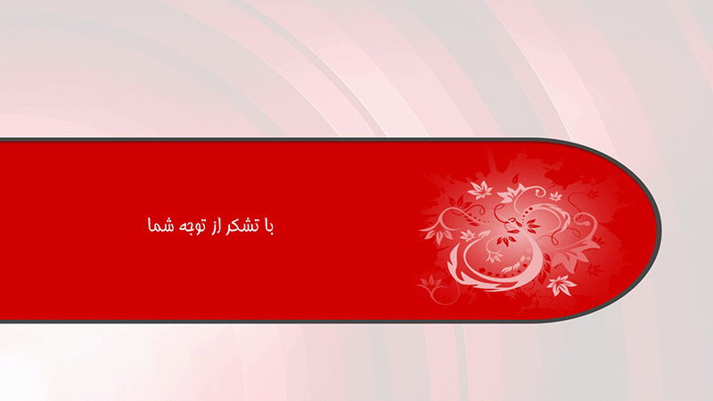

Slide 5

برای دریافت فایل کامل و اسلاید های دقیق این پاورپوینت به همراه منابع به لینک زیر مراجعه نمایید
https://filemega.ir/downloads/2973066/

